Slide 1
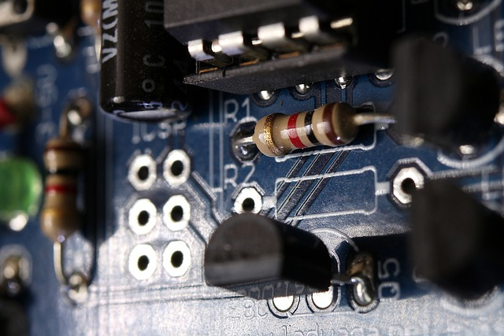
Conexiones de Circuitos usando Transistores

Slide 2
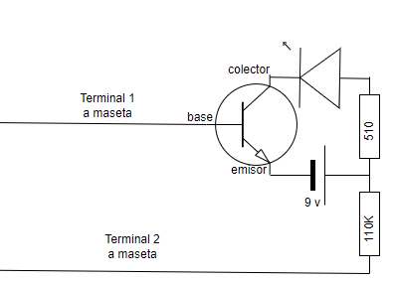
Ej #10: detector de humedad

Slide 3
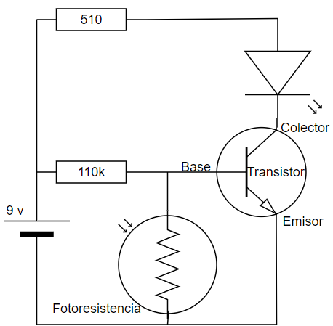
Ej #11: Luz Nocturna

Slide 4
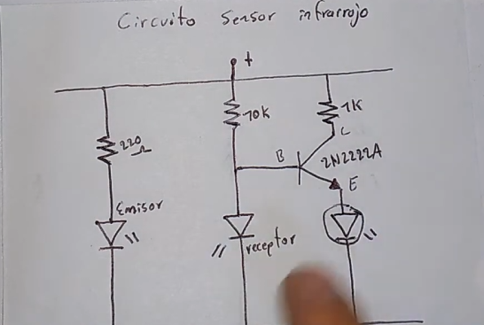
Ej #12: Transmisor IR

Slide 5
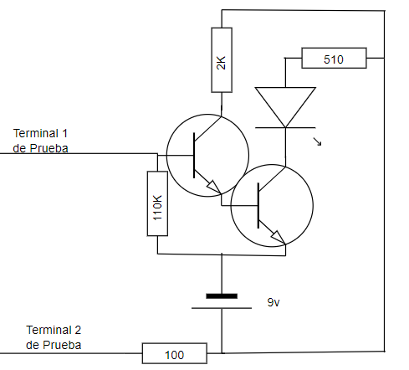
Ej #13: Tester de continuidad

Slide 6
Prueba
Indicador de nivel de agua: Construya un circuito empleando un vaso vacío, y tres leds, rojo, amarillo / naranja y verde, de modo que a medida que se llena de agua, inicialmente (vaso vacío) los leds deben estar apagados, y a medida que se llene de agua, al llegar al primer led (rojo) este se debe encender, y así al llegar a cada uno de los leds siguientes (amarillo / naranja y verde).

